Slide 1

UBND QUẬN LONG BIÊN
TRƯỜNG TIỂU HỌC ÁI MỘ A
Toán 3 – Trang 60

Slide 2

1. Nhận biết được các yếu tố cơ bản gồm đỉnh, cạnh, góc của hình chữ nhật, hình vuông.
2. Phát triển năng lực lập luận, tư duy toán học và năng lực giao tiếp toán học

Slide 3

1.

Slide 4

Hình vuông là hình có:
4 đỉnh
4 góc vuông
A.
B.
4 cạnh có độ dài bằng nhau
Cả 3 đáp án đều đúng.
C.
D.
Notes:
Kích vào biểu tượng xoay tròn để qua về với Slide KHỞI ĐỘNG đầu tiên

Slide 5
Độ dài của cạnh dài và cạnh ngắn của hình chữ nhật có tên gọi lần lượt là:
Chiều rộng, chiều dài
Chiều dài, chiều rộng
A.
B.
Cạnh dài, cạnh rộng
Cạnh rộng, cạnh dài
C.
D.
Notes:
Kích vào biểu tượng xoay tròn để qua về với Slide KHỞI ĐỘNG đầu tiên

Slide 6
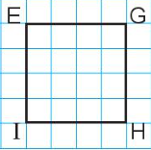
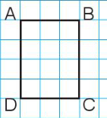
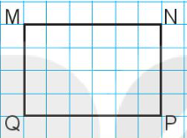
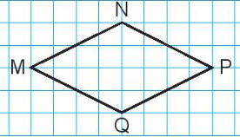
Đâu là hình vuông?
A.
B.
C.
D.
Notes:
Kích vào biểu tượng xoay tròn để qua về với Slide KHỞI ĐỘNG đầu tiên

Slide 7
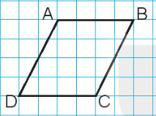
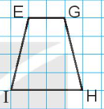
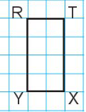
Đâu là hình hình chữ nhật?
A.
B.
C.
D.
Notes:
Kích vào biểu tượng xoay tròn để qua về với Slide KHỞI ĐỘNG đầu tiên

Slide 8

2.

Slide 9

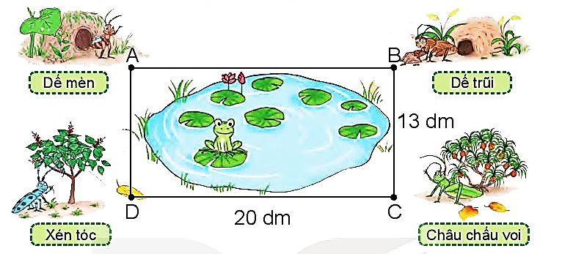

Nhà các bạn DẾ mèn, dế trũi, châu chấu voi và xén tóc ở bốn đỉnh của hình chữ nhật ABCD (như hình vẽ). Biết rằng BC = 13 dm, CD = 20 dm.
Thảo luận
nhóm 2
13 dm
Nhà dế mèn cách nhà xén tóc bao nhiêu đề-xi-mét?
Nhà dế mèn cách nhà dễ trũi bao nhiêu đề-xi-mét?
20 dm
Notes:
Sau khi TLN, GV cho nhóm trình bày, 1 HS hỏi 1 HS trả lời. Mời nhóm khác chia sẻ nhận xét.

Slide 10







Một con đường thẳng nối từ địa điểm A đến địa điểm B. Do đoạn đường CD bị hỏng nên người ta làm một đường tránh CMND có kích thước như hình vẽ. Biết CDNM là hình chữ nhật.
2
Thảo luận
nhóm 2
a) ?
Độ dài đoạn đường CD là 2 km.
b) Chọn câu trả lời đúng.
Đi từ địa điểm A đến địa điểm B theo đường tránh
dài hơn đi theo đường thẳng bao nhiêu ki-lô-mét?
A. 1km B. 3km C. 2km
Số
?
1 km
1 km
2 km
2 km

Slide 11
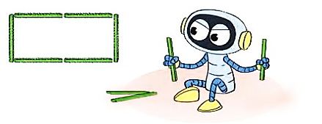
3
Thảo luận
nhóm 4
Với 6 que tính, Rô – bốt xếp được một hình chữ nhật như hình bên.
Sử dụng 10 que tính, em hãy sắp xếp một hình chữ nhật. Em tìm được mấy cách xếp?
Notes:
Gv CHO HS THỰC HÀNH TRƯỚC LỚP

Slide 12


